Slide 1
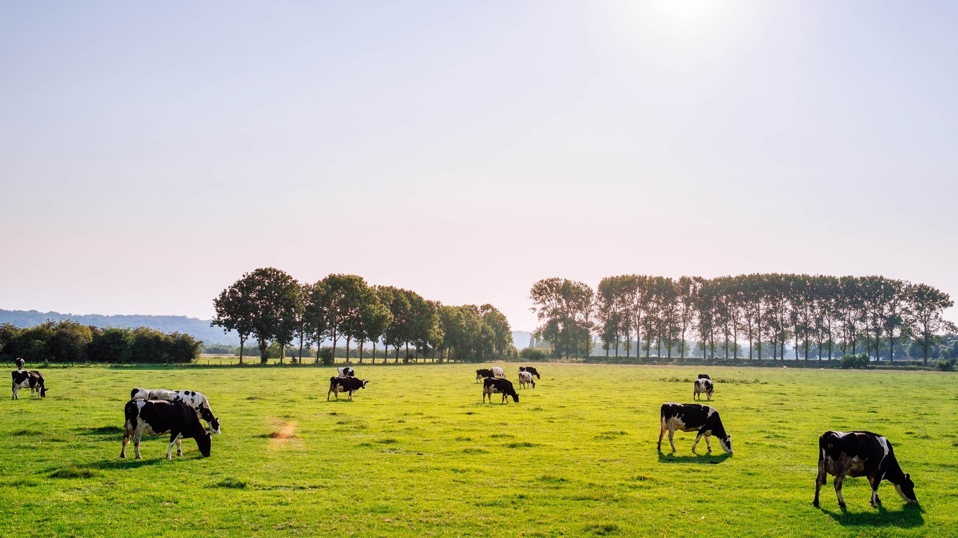

МУКА КОРМОВАЯ БЕЛКОВАЯ «ЭКСТРА» Революция в кормлении! Главный конкурент белкам животного и растительного происхождения
ООО «БиоТехноКорм»
Biotehnokorm.by

Slide 2

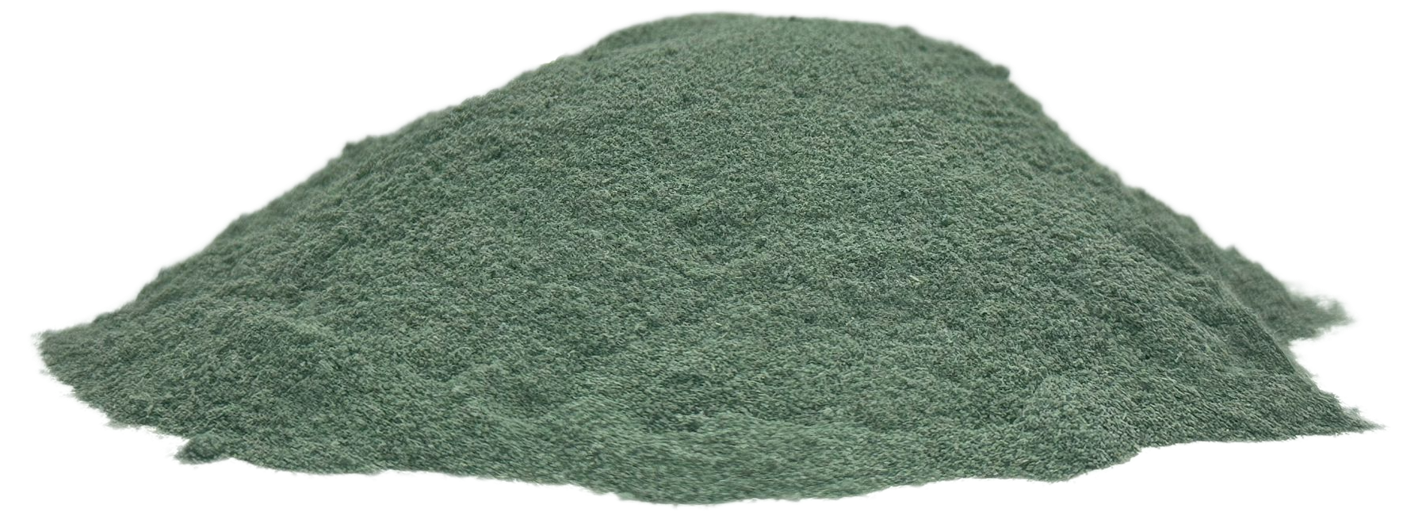








ОПИСАНИЕ
Мука кормовая белковая «Экстра» - высокопротеиновый продукт с высокой биодоступностью и степенью усвояемости, применяемый для оптимизации баланса белка в рационах всех видов животных, птиц и рыб (включая ценные породы)
83-85%
содержание белка
<1%
жира
>97%
переваримость
не > 1,5%
сырой клетчатки
стерильный
без патогенной микрофлоры
6 мес.
срок хранения
2

Slide 3






ХАРАКТЕРИСТИКИ
ПИТАТЕЛЬНАЯ ЦЕННОСТЬ:
КАЧЕСТВО БЕЛКА:
МИКРОБИОЛОГИЯ:
Сырой протеин | ~83-85%
Влага | <10%
Сырой жир | <0,1%
Сырая клетчатка | <1,5%
Сырая зола | ~7,0%
Протеин по Барнштейну | 79-82%
Небелковый азот | 3%
БЭВ | 0,7%
Кишечная палочка | отсут.
Бактерии протей | отсут.
Анаэробы | отсут.
Сальмонелла | отсут.
Патогенная пастерелла | отсут.
Энтерококки | отсут.
ЭНЕРГИЯ:
МИНЕРАЛЫ:
Ккал / 100 г | 337
Кдж / 100 г | 1430
Метаболизируемая энергия | 12.8 мдж/кг
TDN | 79%
Чистая энергия на поддержание | 8.15 мдж/кг
Чистая энергия для прироста | 5.45%
Натрий | 3,5%
Хлорид | 2.8%
Сера | 1.9%
Натрий | 1.6%
Марганец | 1%
Медь | 1%
Калий | 0.1%
ТЯЖЕЛЫЕ МЕТАЛЛЫ:
Кадмий | <0,02 mg/kg
Мышьяк | <0,10 mg/kg
Ртуть | <0,01 mg/kg
Свинец | <1 mg/kg

Slide 4
СРАВНЕНИЕ С ОСНОВНЫМИ ПРОДУКТАМИ
показатели | Животный белок | Растительный белок | МУКА «ЭКСТРА»
БЕЛОК | До 65 | До 50
ЖИР | До 25 | До 20
ЗОЛА | <28%(на примере мясокостной муки) | <7%
ДНК | есть | нет | нет
КАЧЕСТВО | НЕСТАБИЛЬНОЕ | СТАБИЛЬНОЕ* | СТАБИЛЬНОЕ*
АМИНОКИСЛОТНЫЙ ПРОФИЛЬ | НЕСТАБИЛЬНОЕ | СТАБИЛЬНОЕ* | СТАБИЛЬНОЕ*
83-85%
<1%
<4%

Slide 5

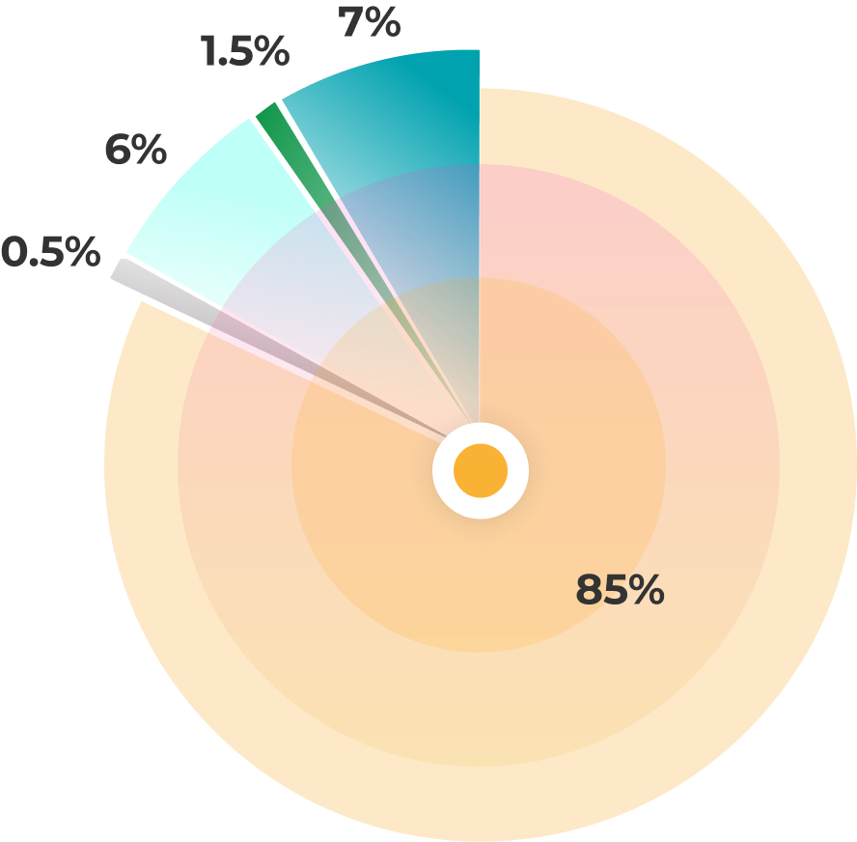
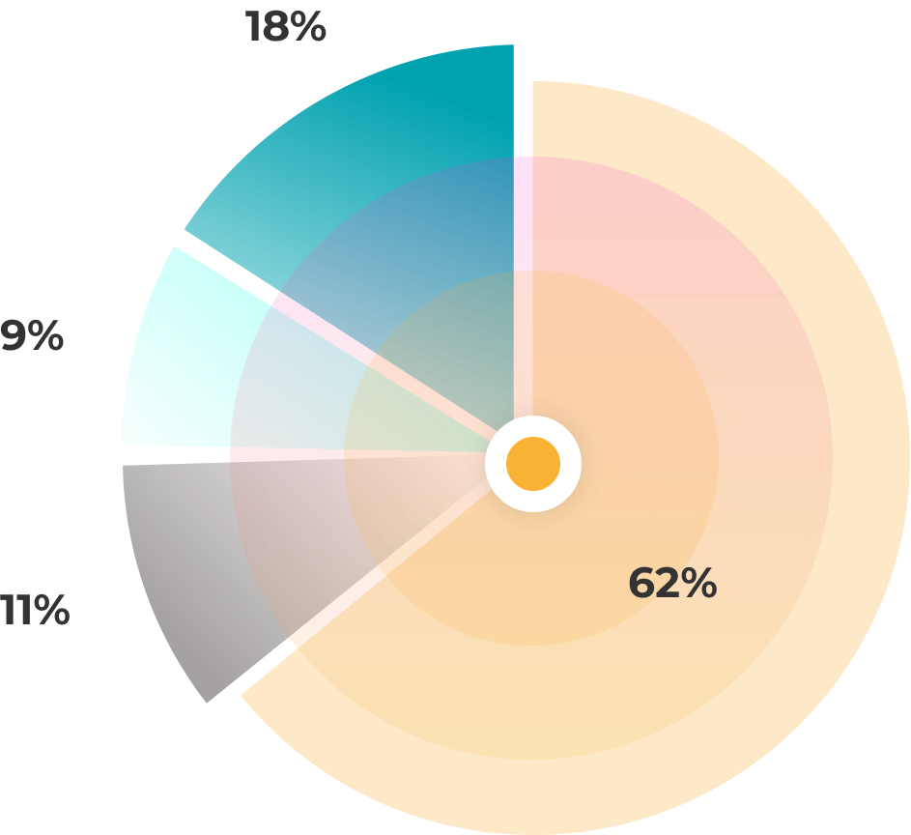
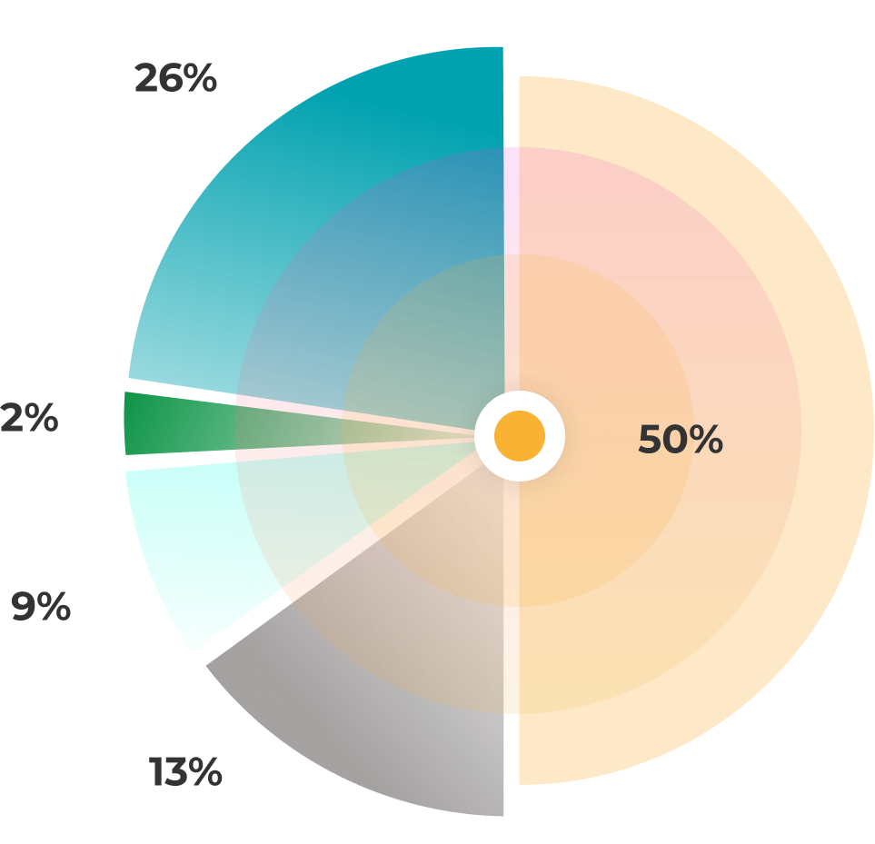
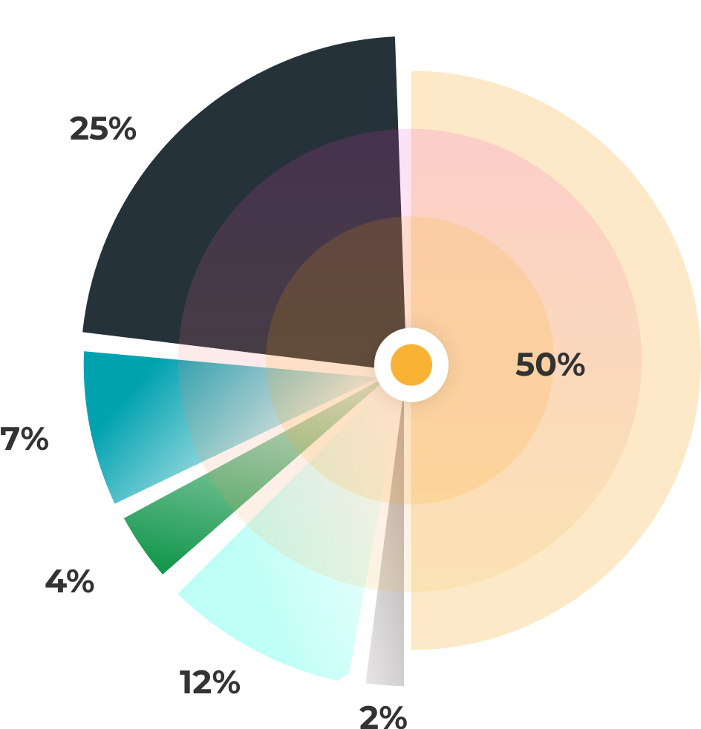

СРАВНЕНИЕ С ОСНОВНЫМИ ПРОДУКТАМИ
Мука «Экстра»
Рыбная мука
Мясокостная мука
Соевый шрот
белок
белок
жир
влага
клетчатка
зола
БЭВ

Slide 6






ПРАКТИЧЕСКИЕ РЕЗУЛЬТАТЫ ПРИМЕНЕНИЯ
 | БРОЙЛЕРЫ | НЕСУШКИ | КРС (дойные) | ИНДЕЙКА | СВИНЬИ
ТЕМПЫ РОСТА | 11-17% |  |  | 7% | 11-13%
КОНВЕРСИЯ КОРМА | 5,1-8,6% | 3-5% | 15-27,4% | 10% | 2-3%
МАССА ЯЙЦА |  | 6-12%
ЯЙЦЕНОСКОСТЬ |  | 2%
СЕБЕСТОИМОСТЬ ЯЙЦА |  | 3,4%
НАДОИ |  |  | 9,4-24%
ЖИРНОСТЬ МОЛОКА |  |  | 0,1-0,17%
ДРУГИЕ ЭФФЕКТЫ | Стимулирует рост скелетной массы, что позволяет птице выдерживать ускоренный рост | Способствует укреплению яичной скорлупы, оперения и скелета кур-несушек | Расщепляемость сырого протеина в рубце: 60,06% Нерасщепляемый в рубце протеин (БПЖ): 39,94% Переваримость сырого протеина (в тонком кишечнике): 72,6% | Отмечено сокращения времени выхода индейки на убойный вес со 135 дней до 133 | Помогает улучшить обменные процессы в организме и повысить усвоение корма

Slide 7





РЕЗЮМЕ ПРОДУКТА (1/2)
82-85%
сырого протеина
Основной спектр аминокислот
>97%
усвоение
Не содержит ДНК животных и птиц
на 30% больше, чем в рыбной муке
на 35-37% больше, чем в соевом шроте
на 40-42% больше, чем в мясокостной муке
содержит основной спектр аминокислот и стабильный аминокислотный профиль (в отличие от продуктов из отходов рыбной и мясной переработки)
имеет высокое усвоение в связи с:
  отсутствием жира (<1%);
  низким содержанием клетчатки (<1,5%);
  низким содержанием золы (~7%), в т.ч. нерастворимой 4,1-4,3%;
  мелкой дисперсии продукта.
Не содержит ДНК крупнорогатого скота (КРС), мелко рогатого скота (МРС), свиньи, птицы.

Slide 8



РЕЗЮМЕ ПРОДУКТА (2/2)
Не содержит
ГМО
Срок годности более 12 мес.
Содержит «защищенный» белок
не содержит ГМО и анти-питательные факторы (гиззерозин, ртуть, аллергены, антигены, плесневые грибы, бакосеменные бактерии)
может храниться в любых условиях без потери качества:
  отсутствует окисление жиров;
  не подвергается развитию патогенной микрофлоры;
«защищенный» белок в продукте устойчив к расщеплению в рубце коровы на аммиак и углеродную цепочку, что критически важно для крупнорогатого скота

